Slide 1

2017年现金流变差，why?

Slide 4
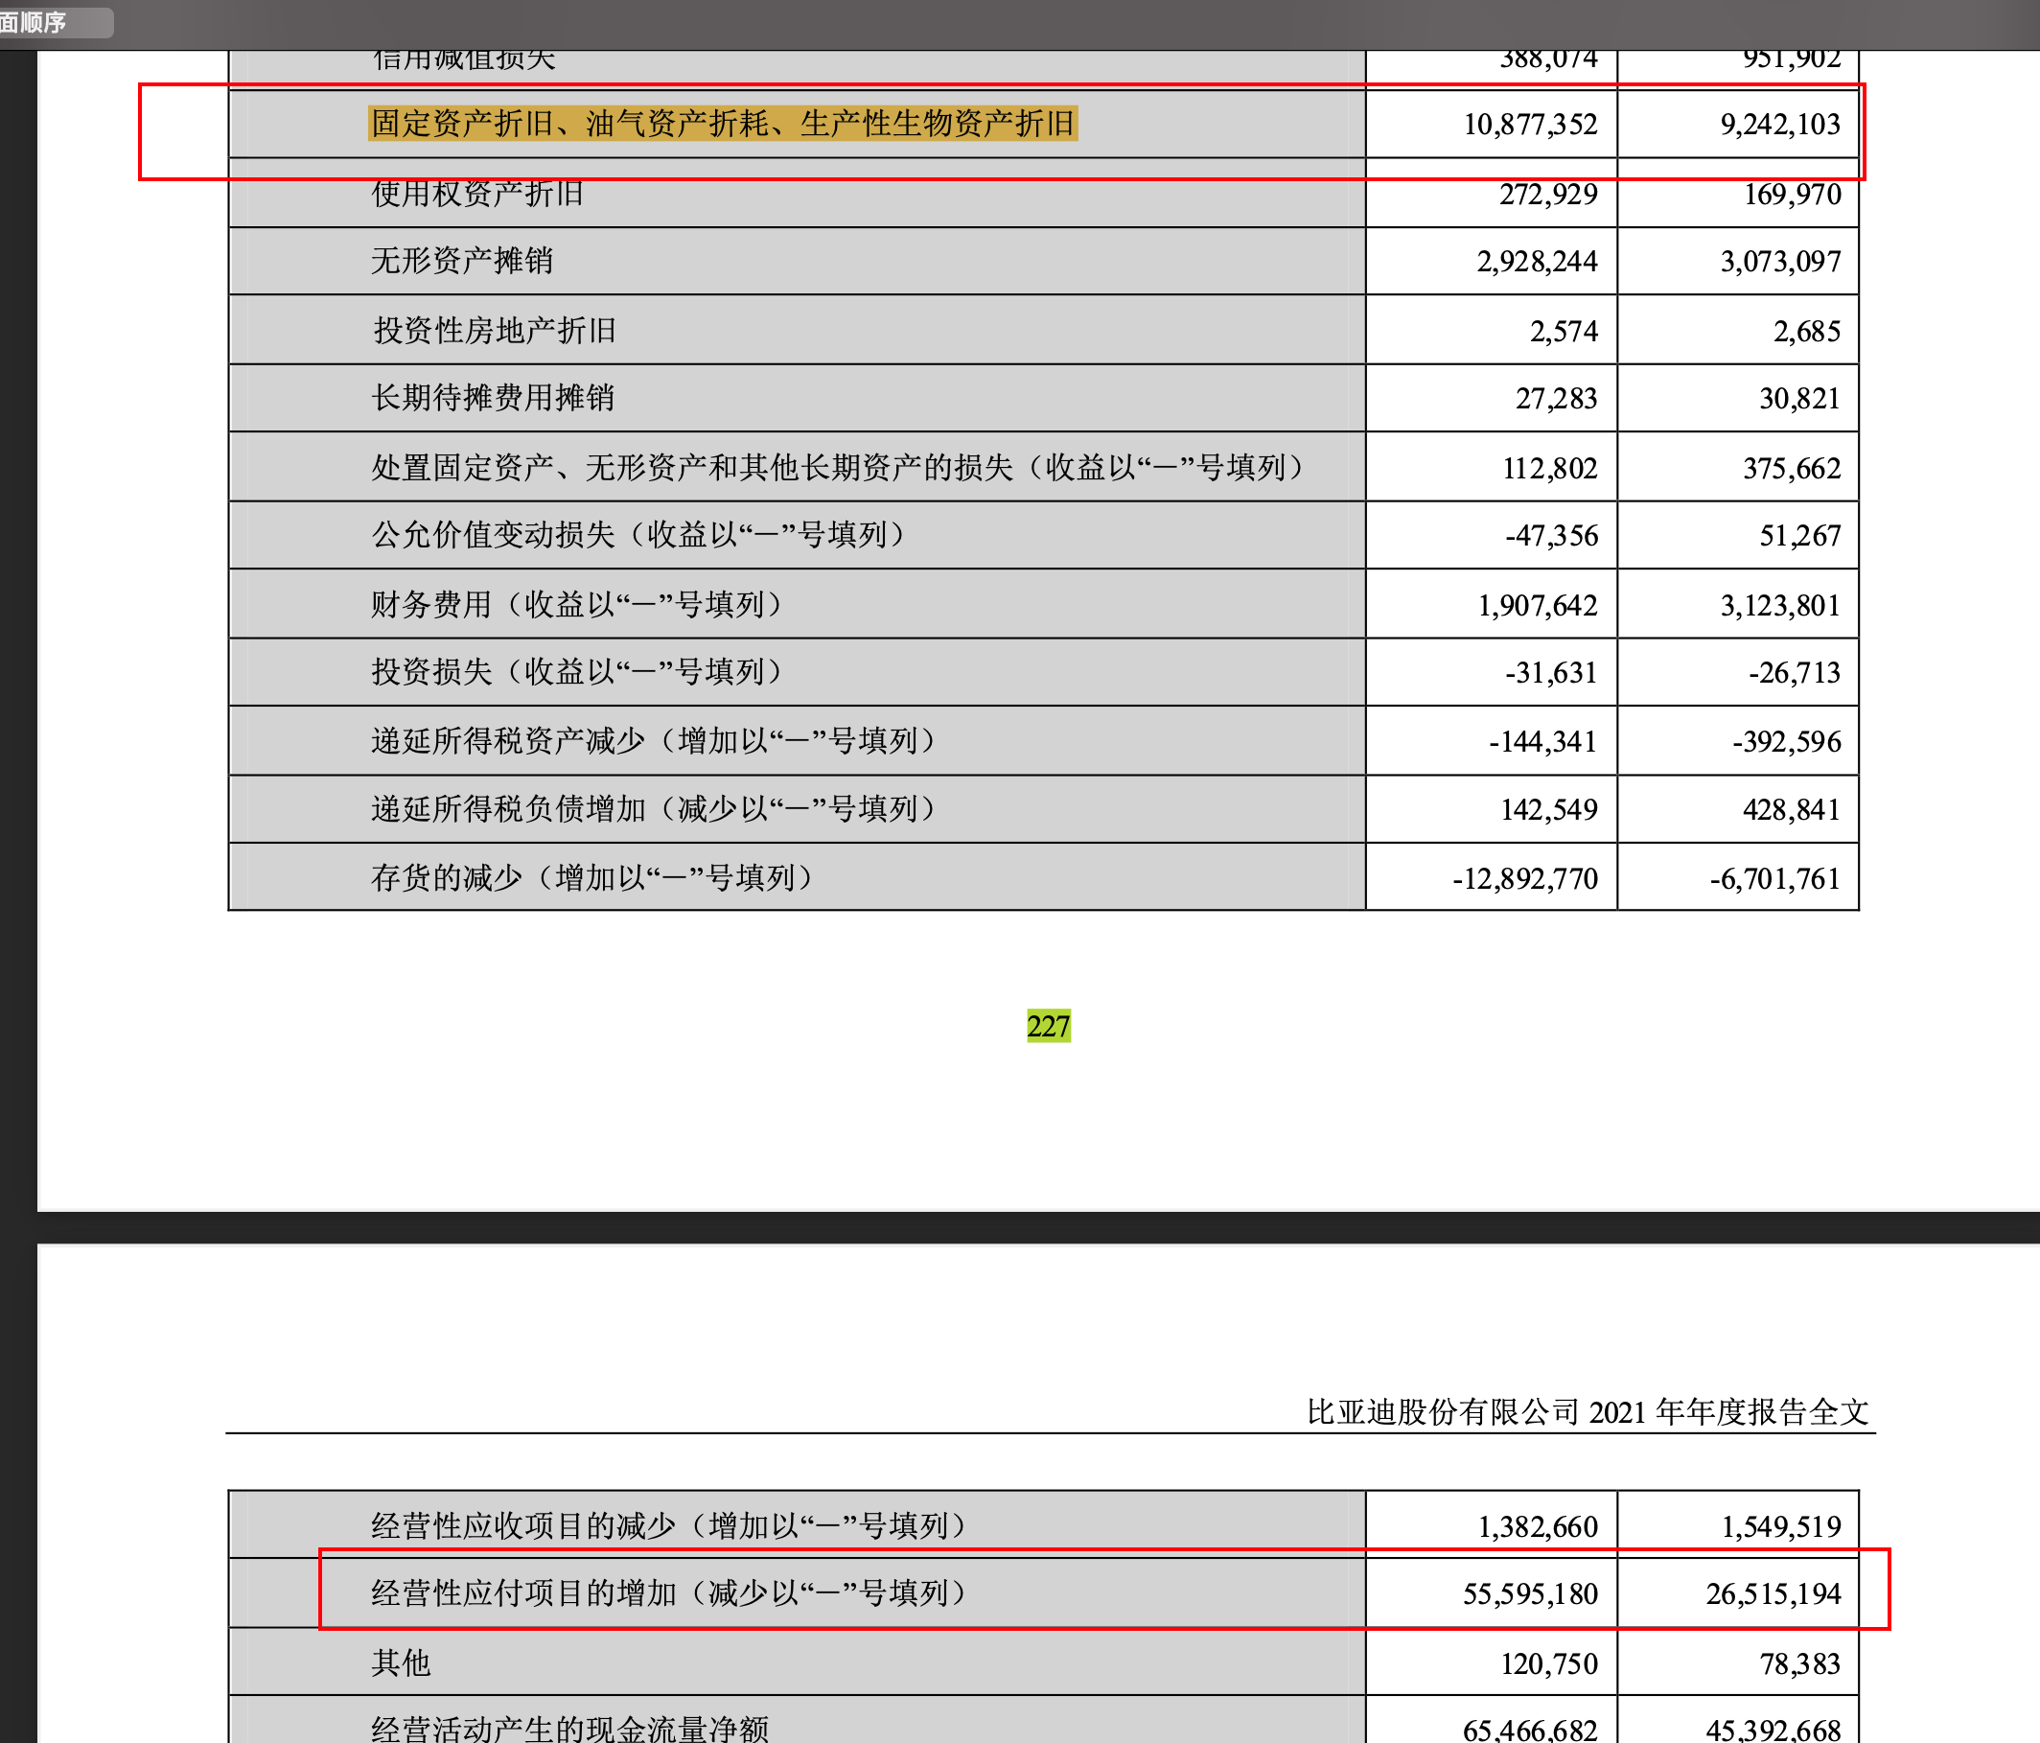

Slide 6
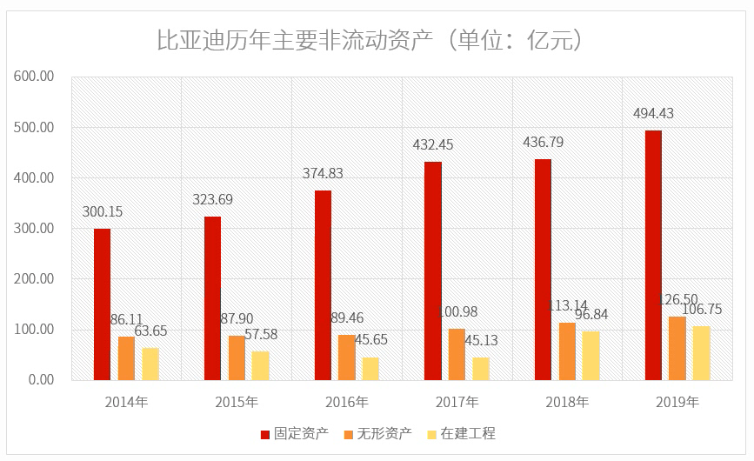

Slide 7
